Slide 1

OTOÑO
Musica: Autumn leaves
Eva Cassidy
MJS

Slide 2




Slide 3
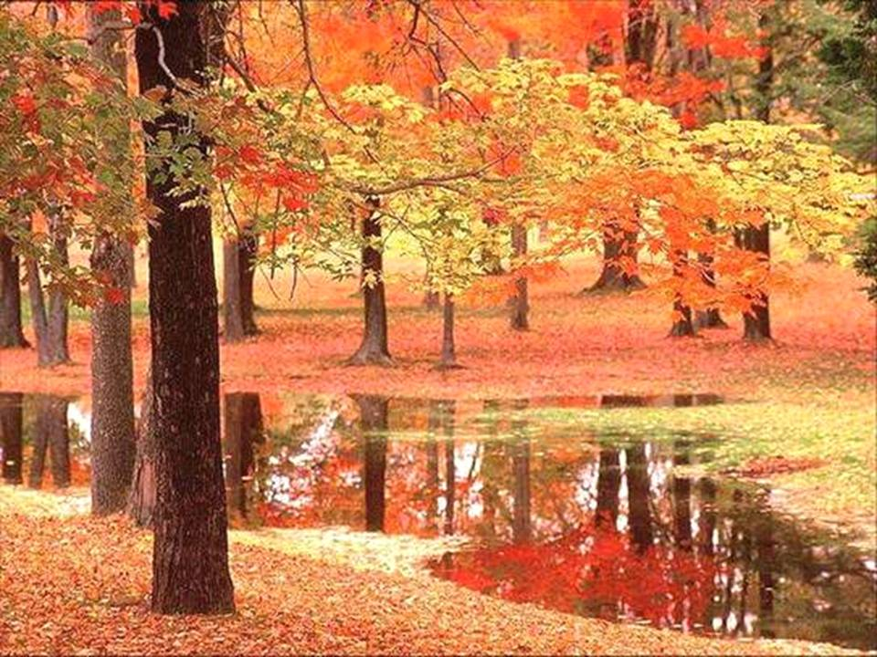

Slide 4
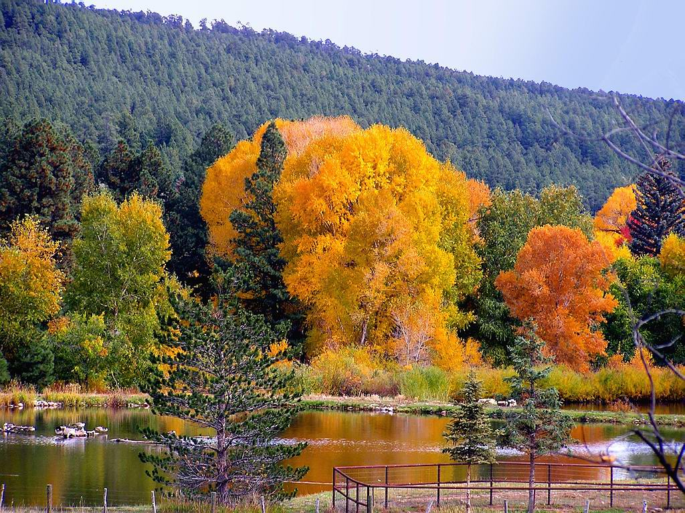

Slide 5
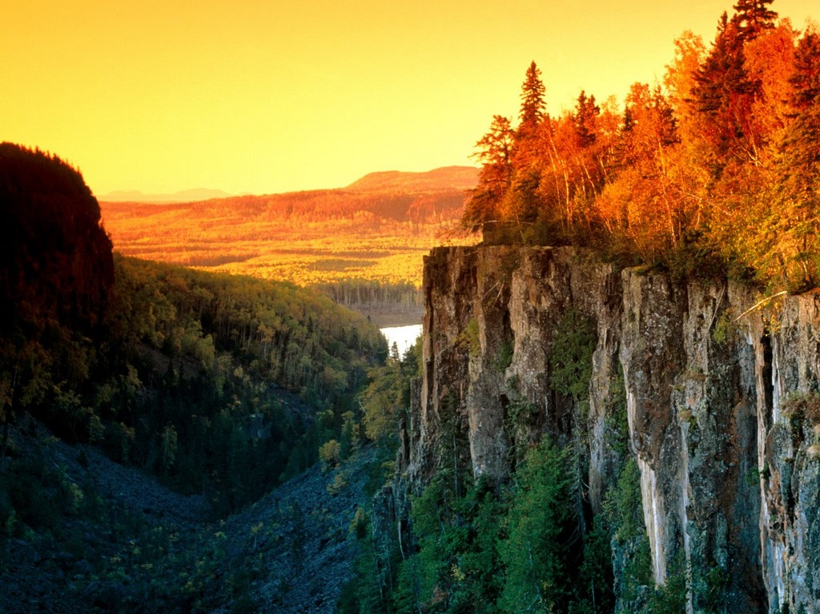

Slide 6


Slide 7


Slide 8
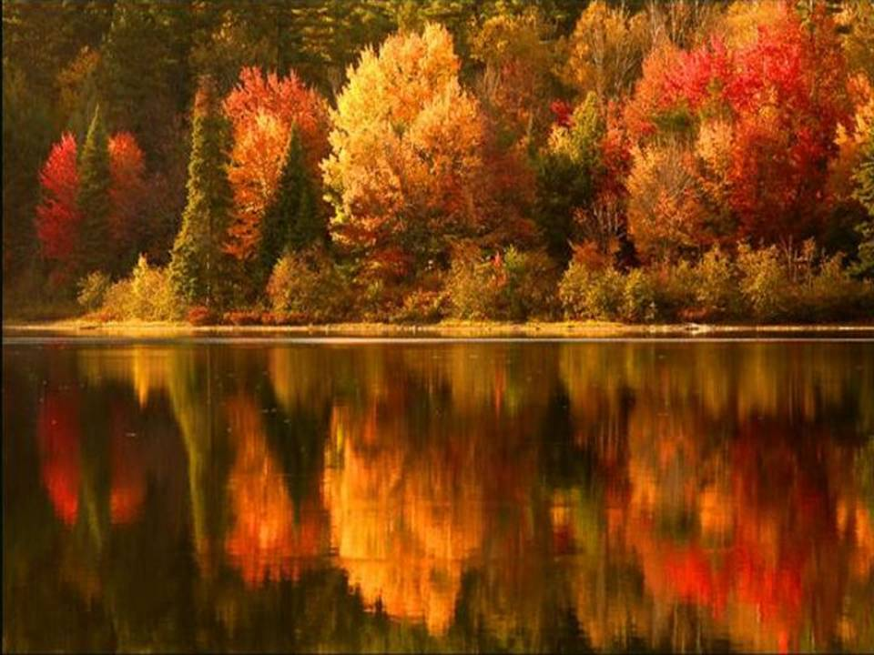

Slide 9


Slide 10
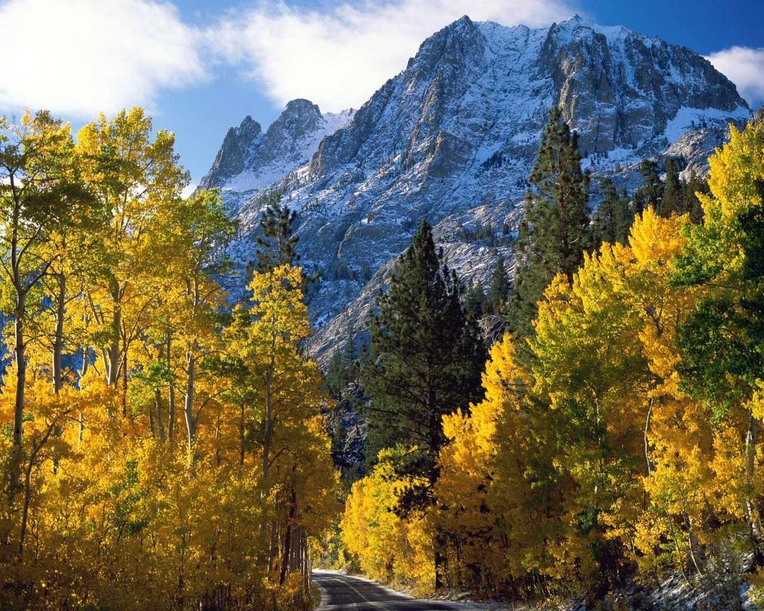

Slide 11


Slide 12


Slide 13


Slide 14


Slide 15
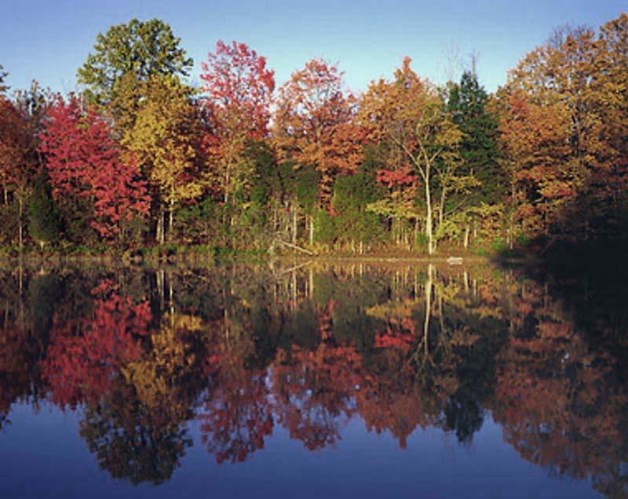

Slide 16
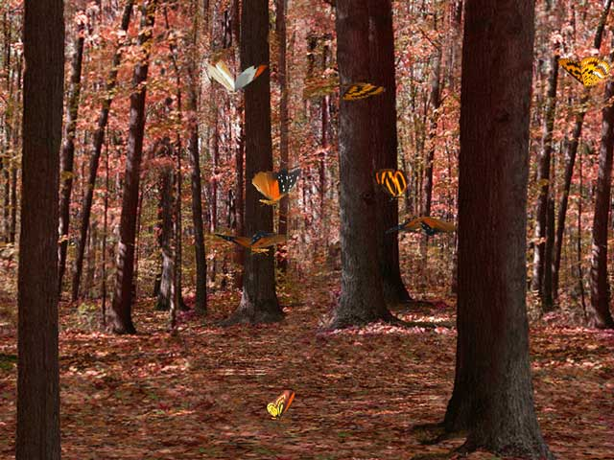

Slide 17


Slide 18


Slide 19


Slide 20
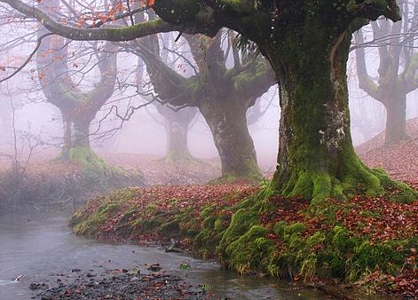

Slide 21


Slide 22
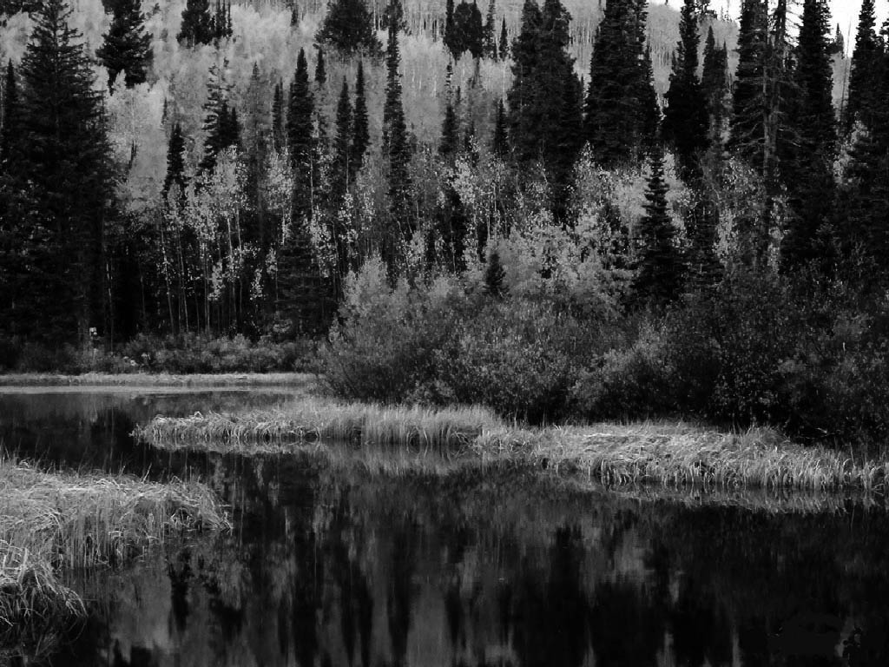
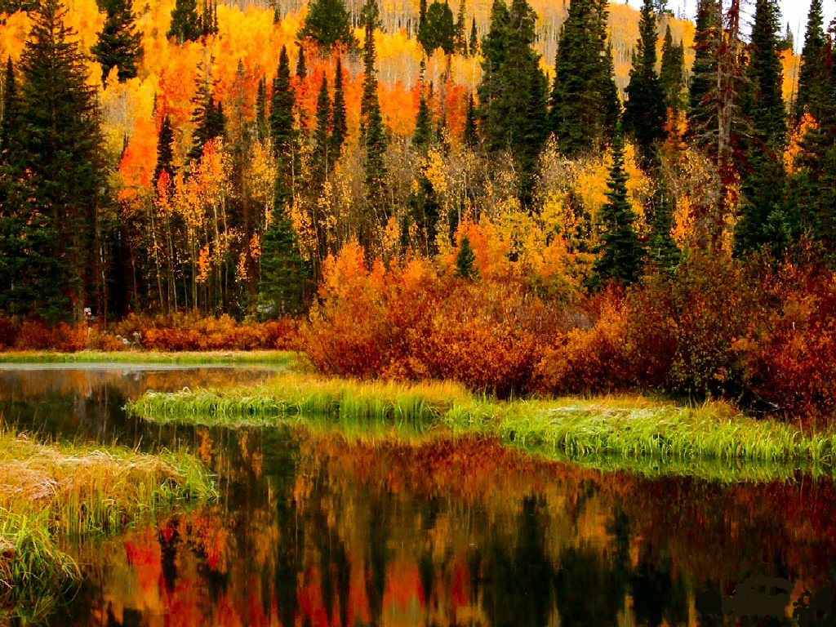

Slide 23


Slide 24
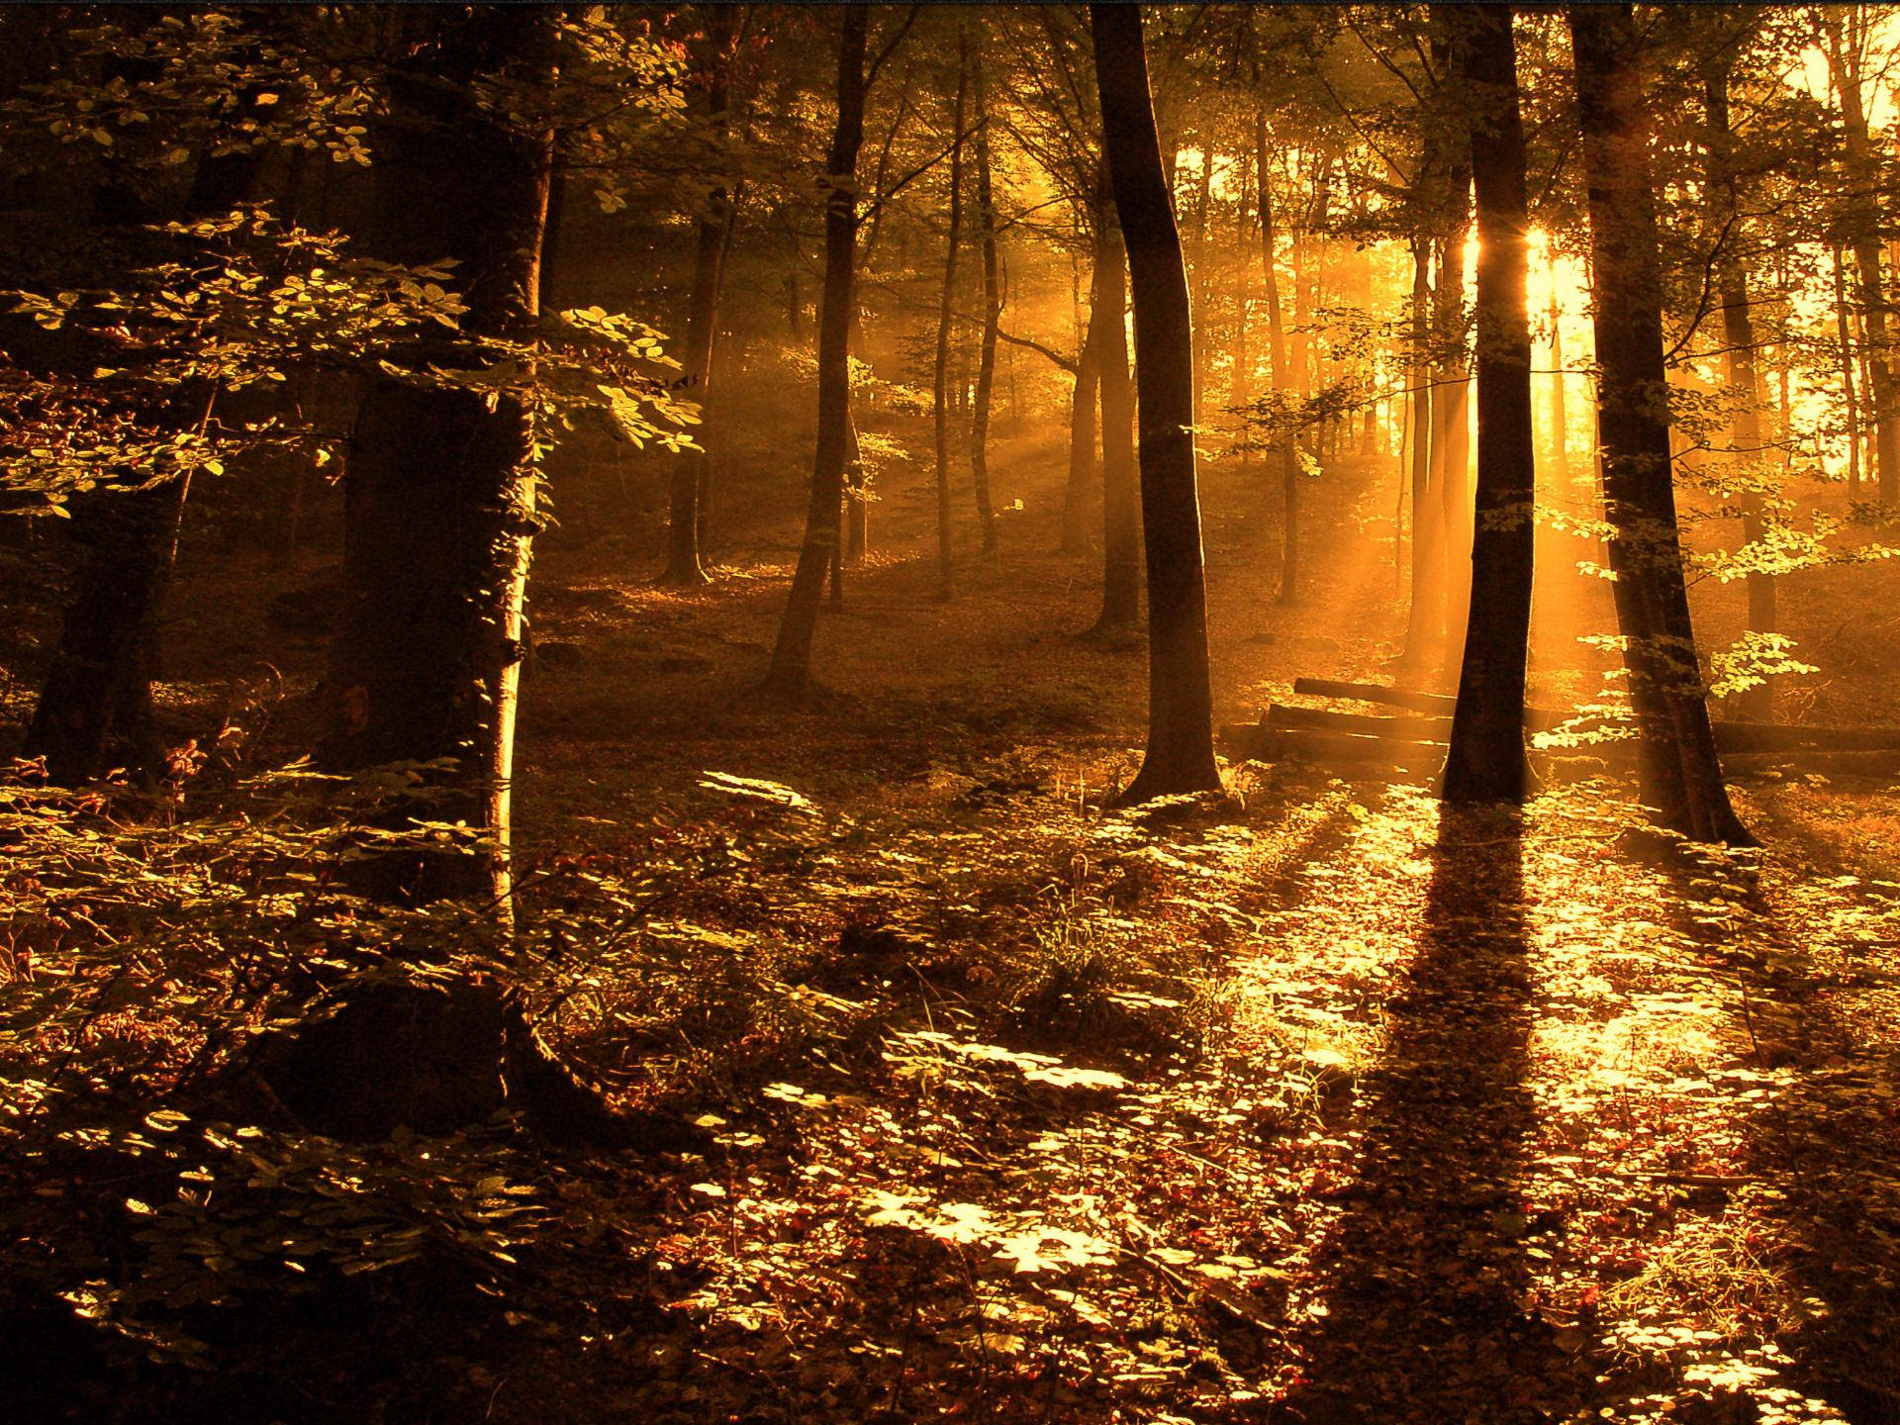
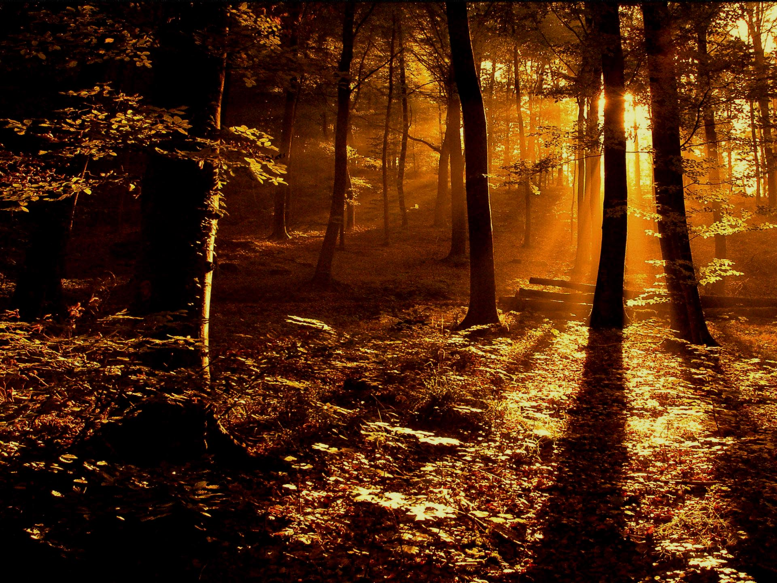
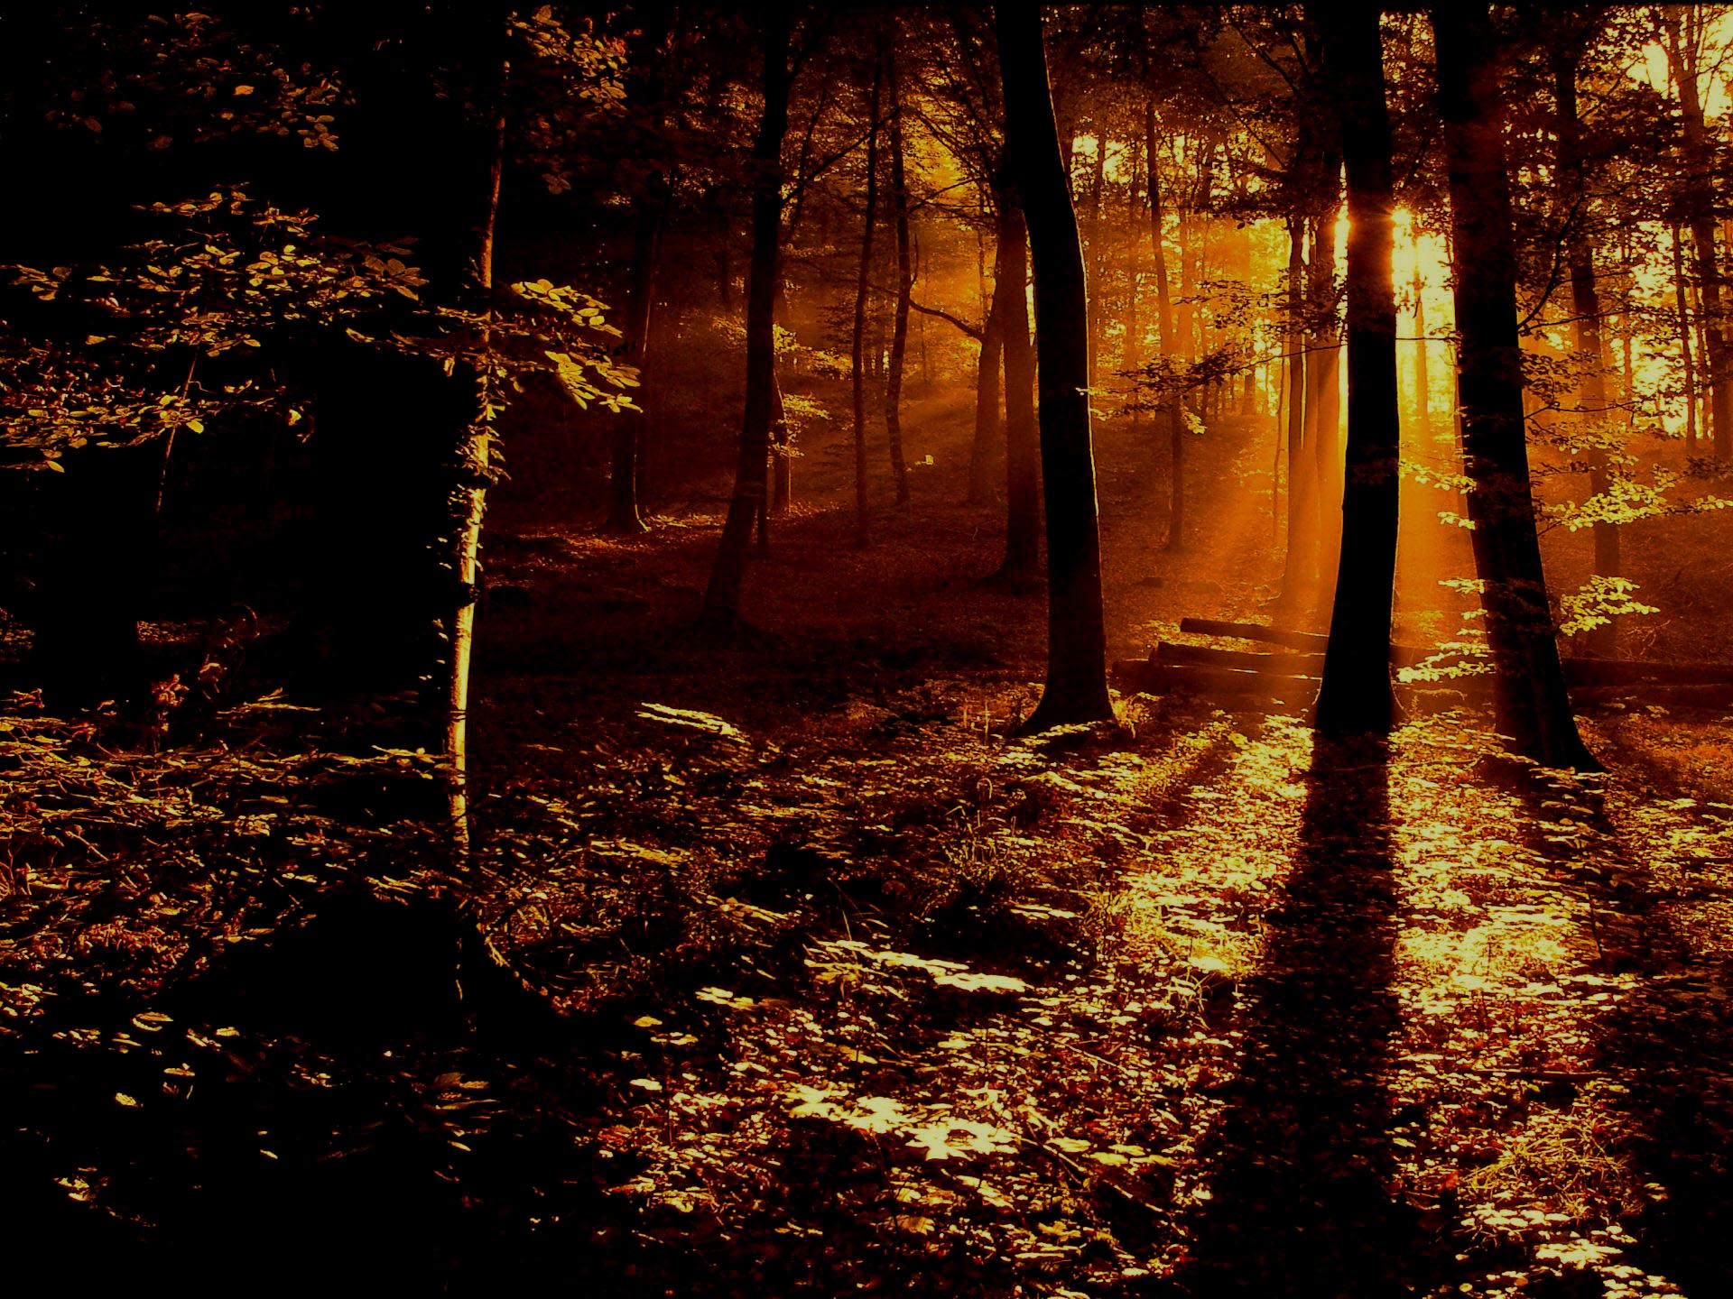
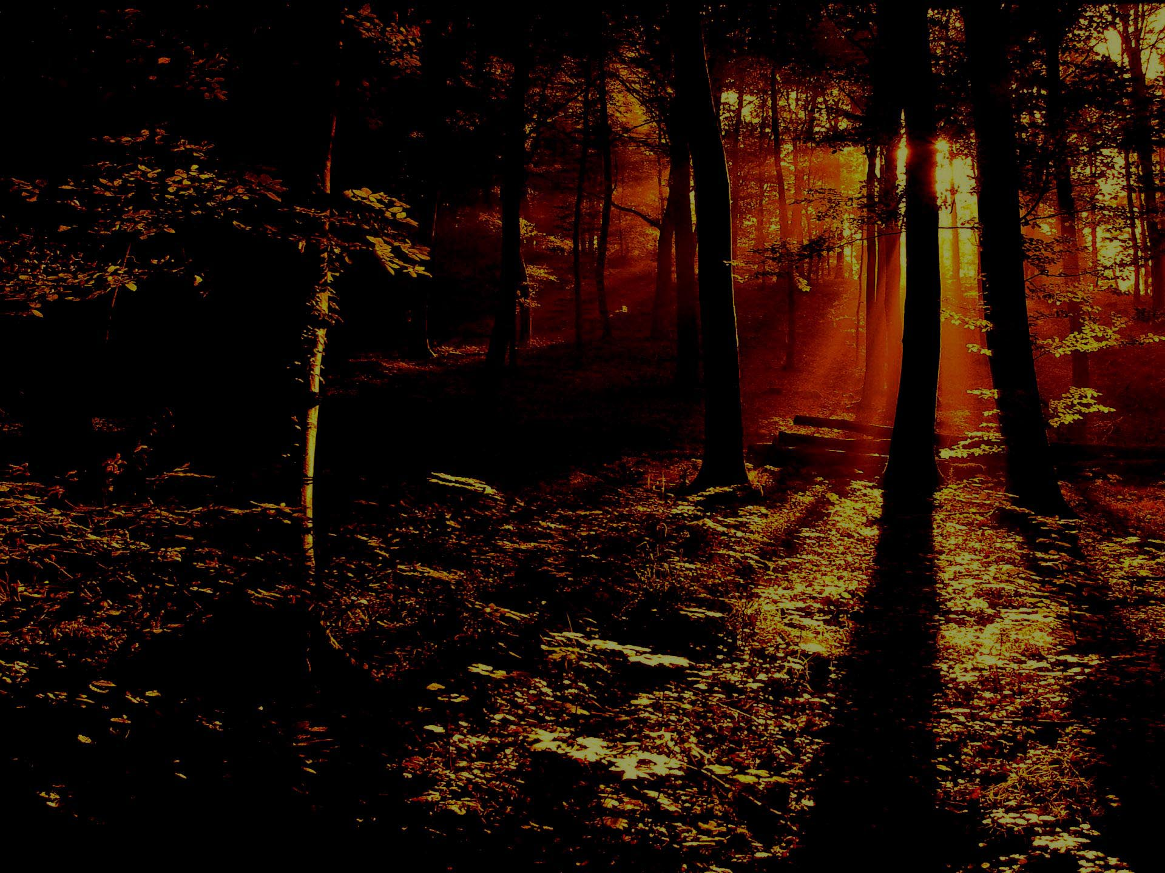
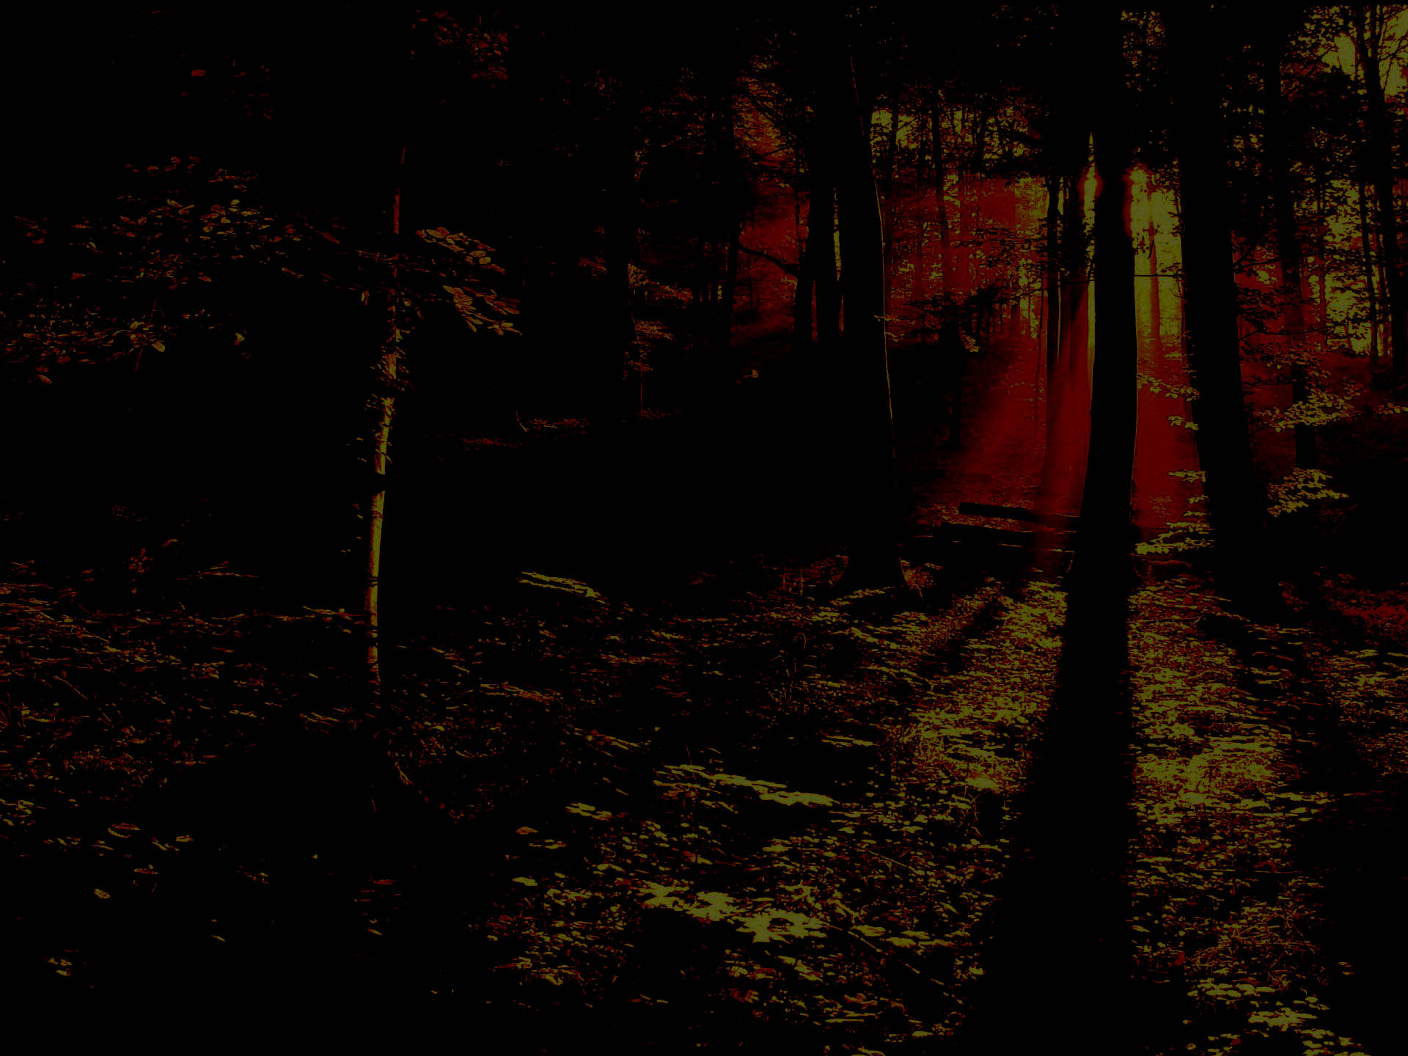

Slide 25


FIN

Slide 26



Accede a la sección que desees desde aquí:
Propia Creación
De la Red
Dedicatorias | Eróticos | Fechas Especiales
Graciosos | Historia y Arte | Lugares
Naturaleza y Ciencias | Política | Reflexión
Salud | Románticos | Religiosos
Dedicatorias | Eróticos | Fechas Especiales
Graciosos | Historia y Arte | Lugares
Naturaleza y Ciencias | Política | Reflexión
Salud | Románticos | Religiosos
Si deseas recibir pps periódicamente en tu correo electrónico subscríbete aquí:

